Slide 1

Programação WEB
Por: Rafael Duarte

Slide 2


Slide 3
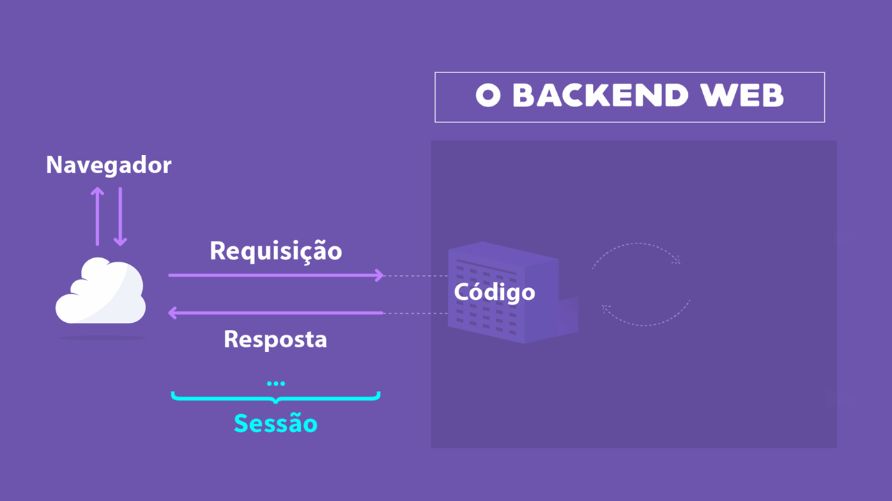






Clientes
INTERNET

Slide 4






Tecnologias

Slide 6
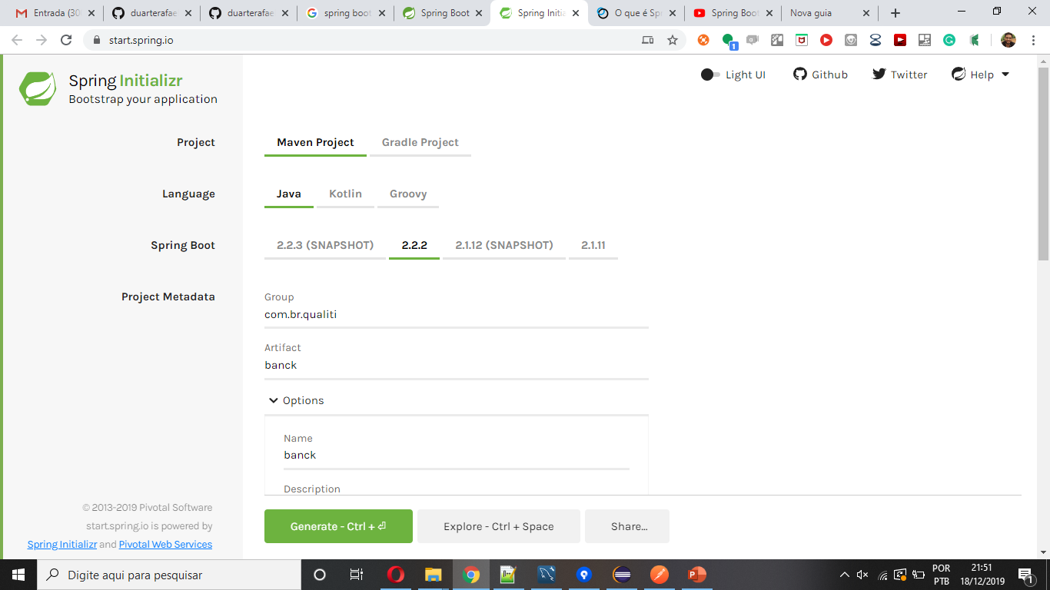
https://start.spring.io/

Slide 7
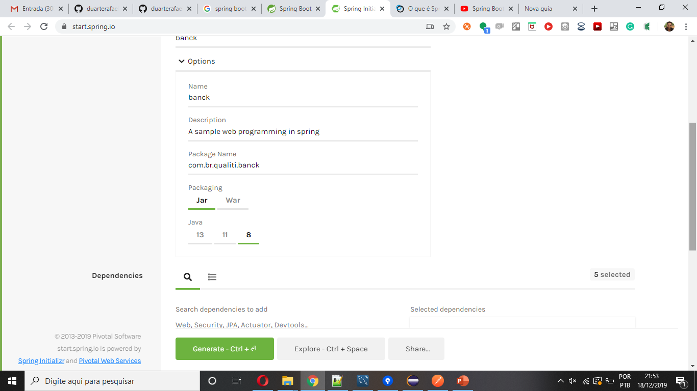

Slide 8
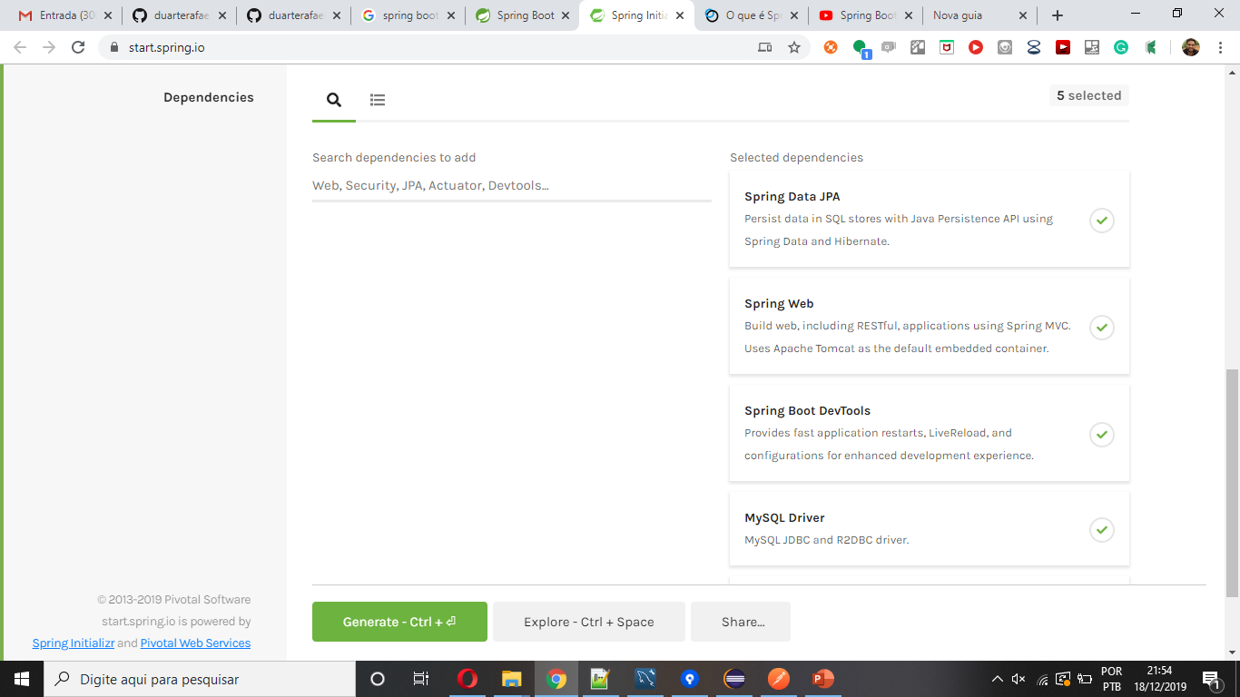
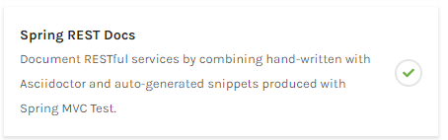

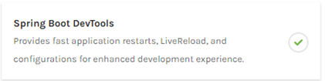
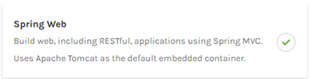
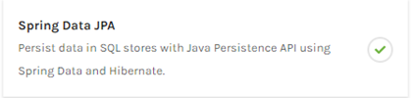

Slide 9
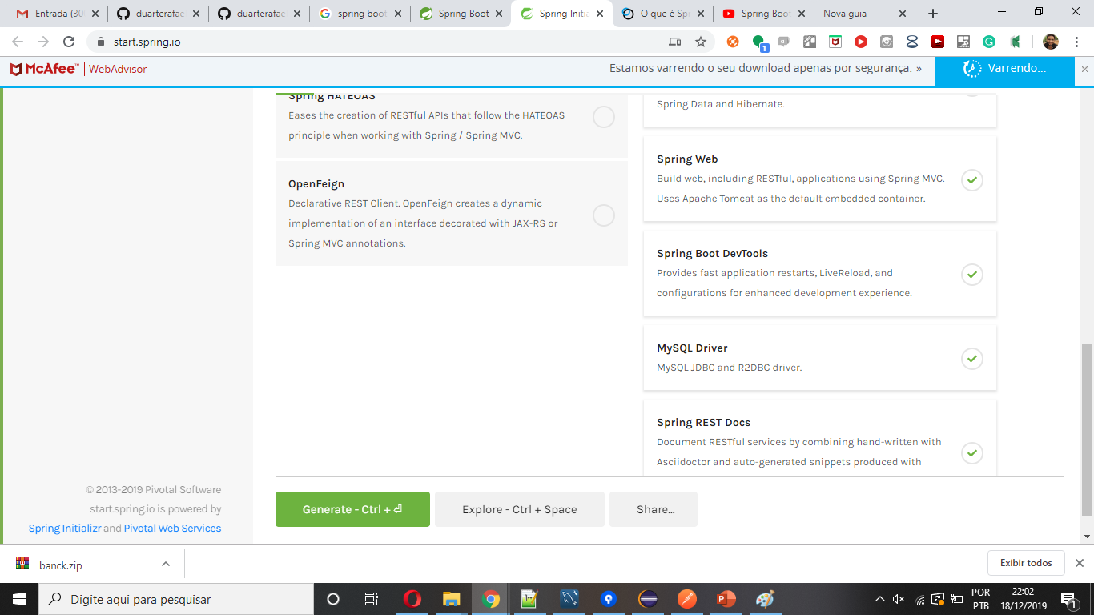

Slide 10
Dizipe e pegue o conteúdo e jogue na pasta do seu repositório.

Slide 11
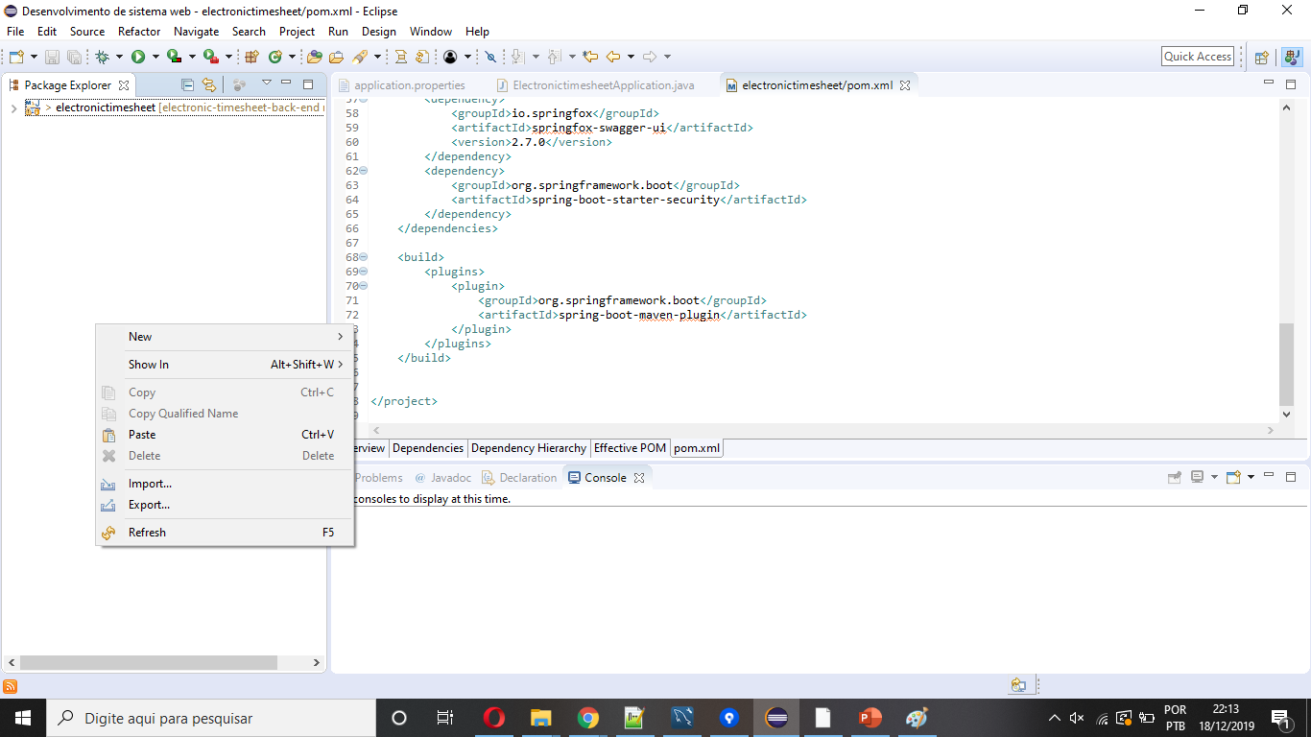

Slide 12
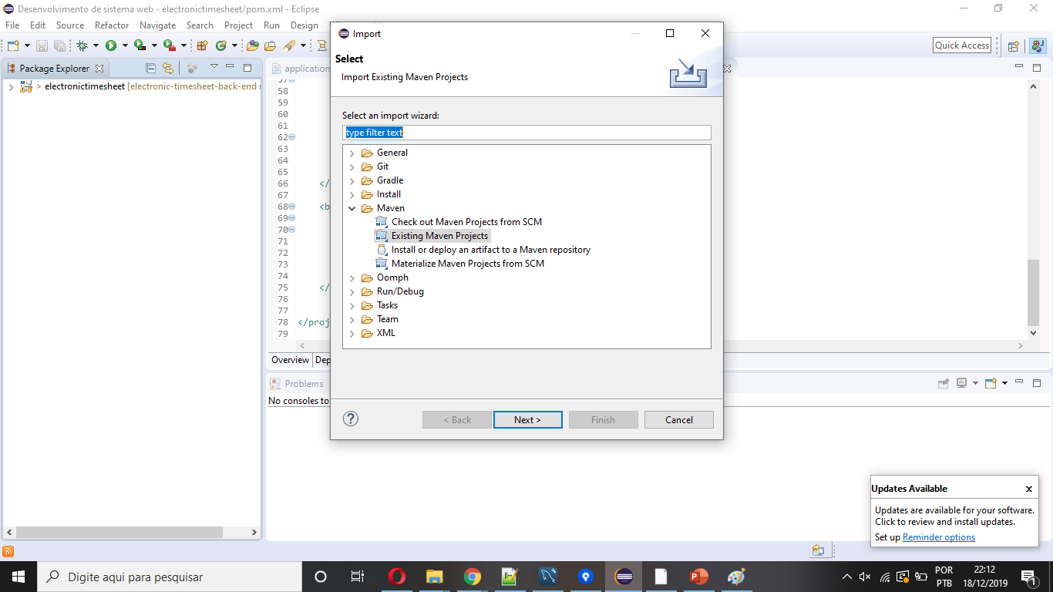

Slide 13
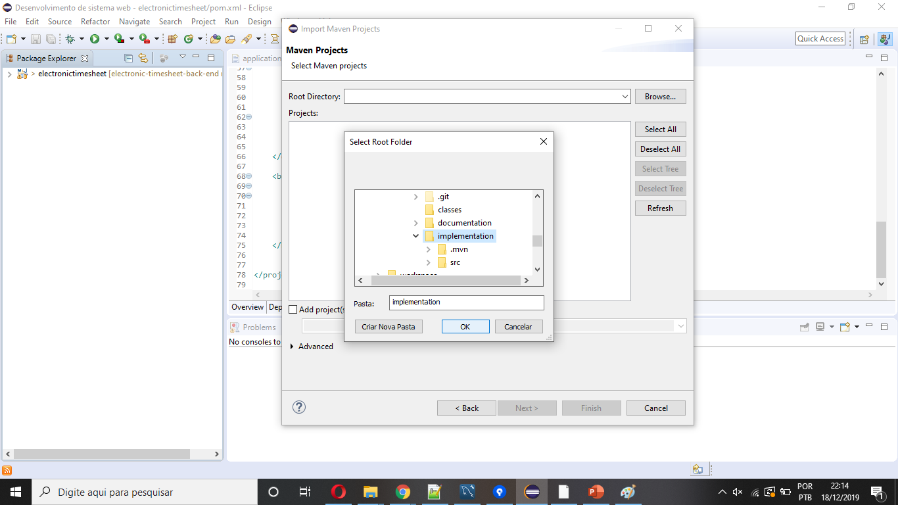

Slide 14
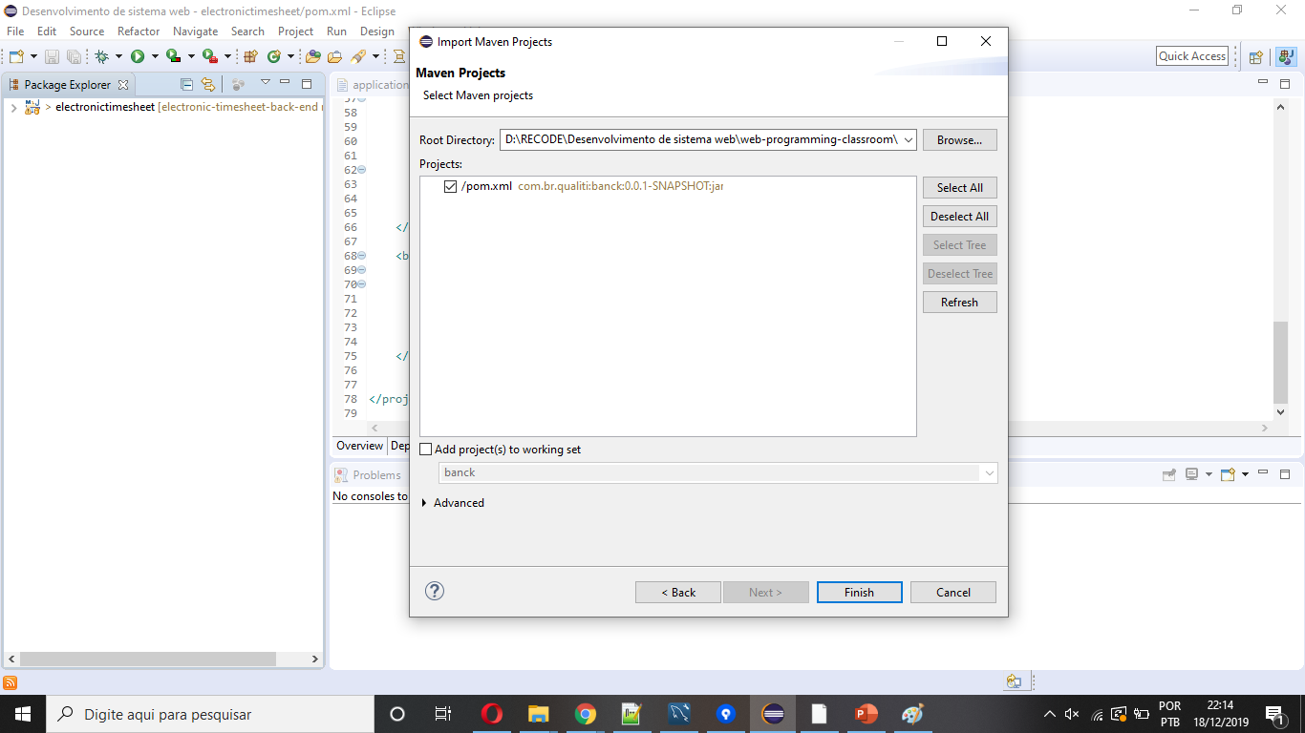

Slide 15
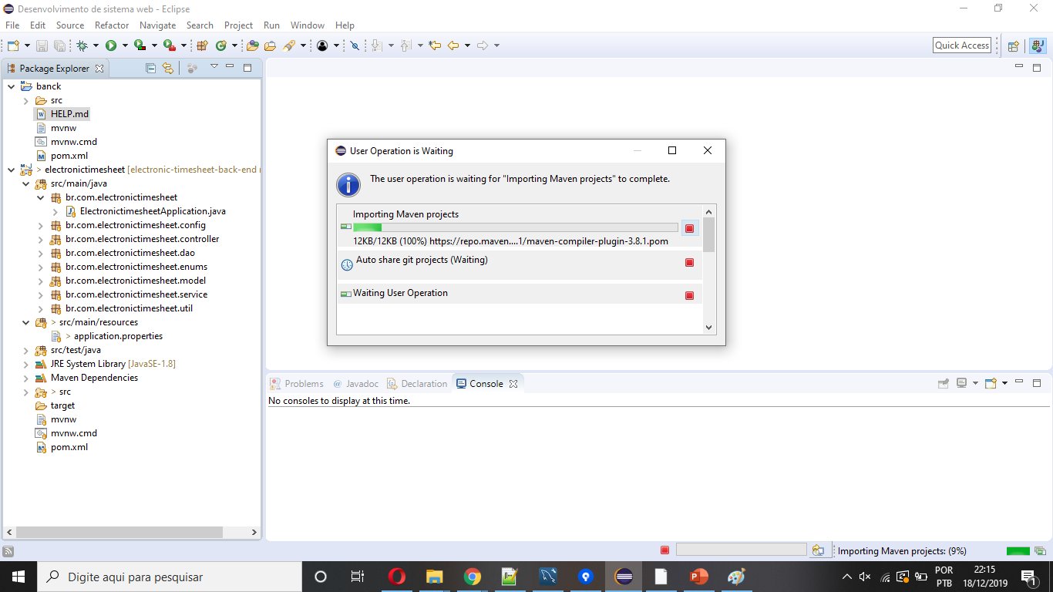

Slide 16
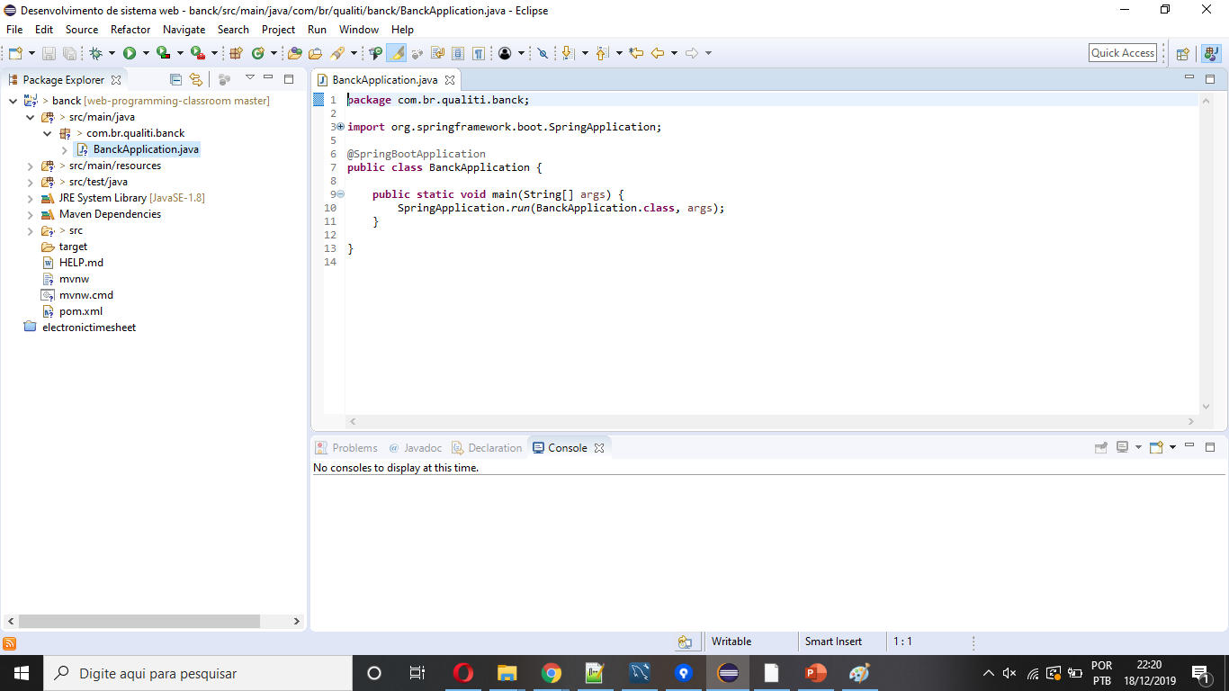

Slide 17
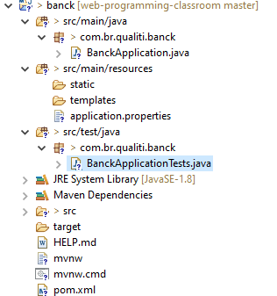

Slide 18
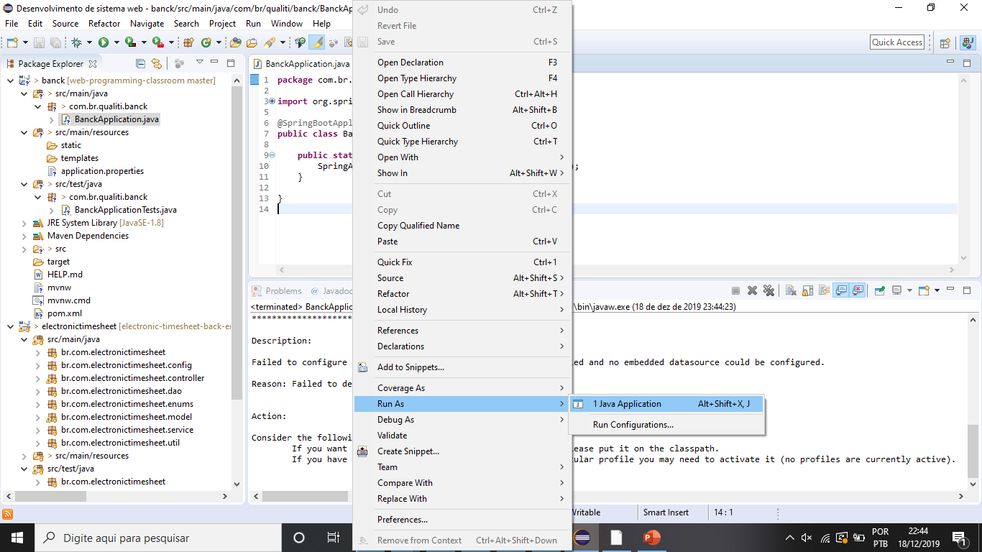

Slide 19
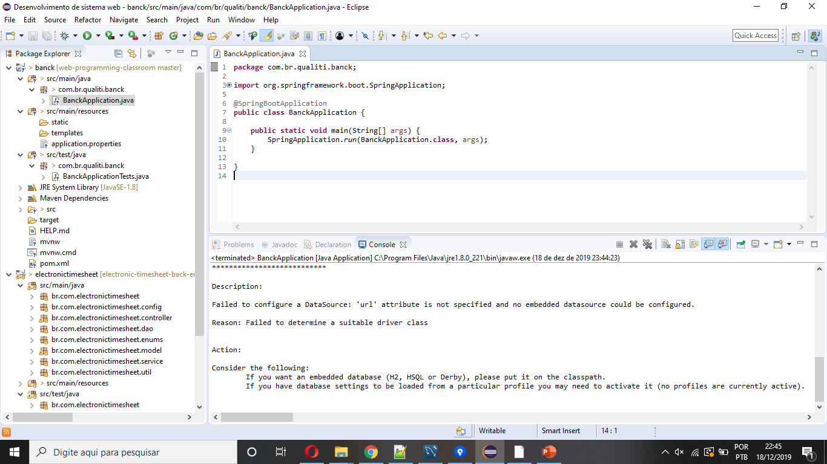
Failed to configure a DataSource: 'url' attribute is not specified and no embedded datasource could be configured.
Reason: Failed to determine a suitable driver class

Slide 20
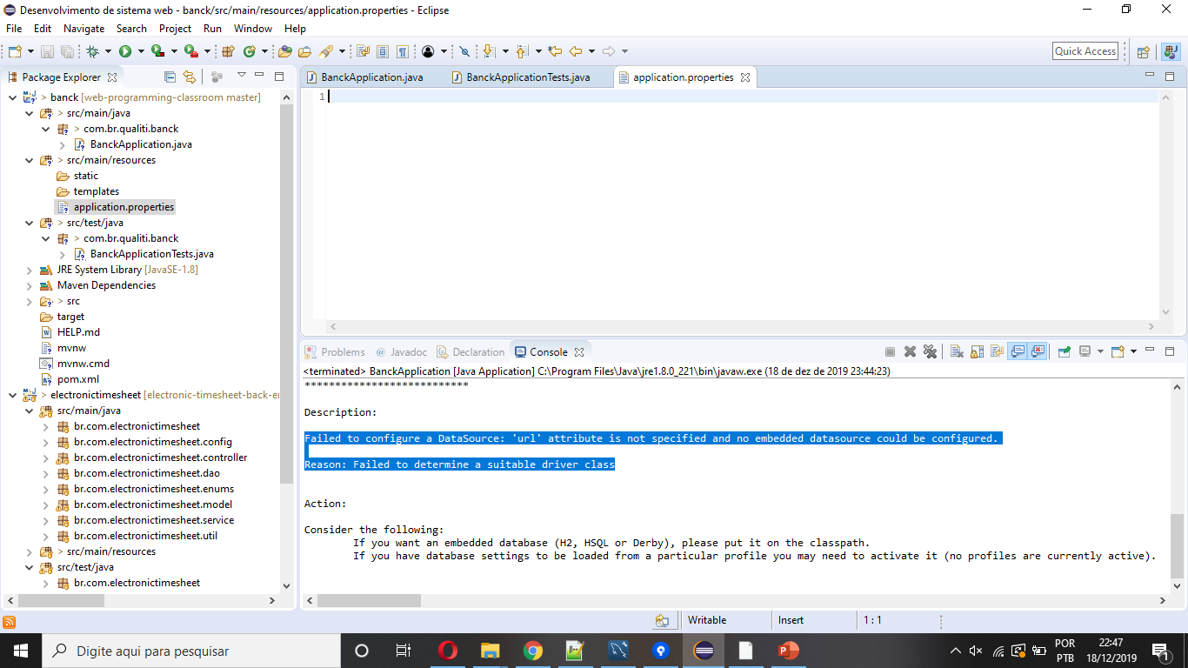

Slide 21
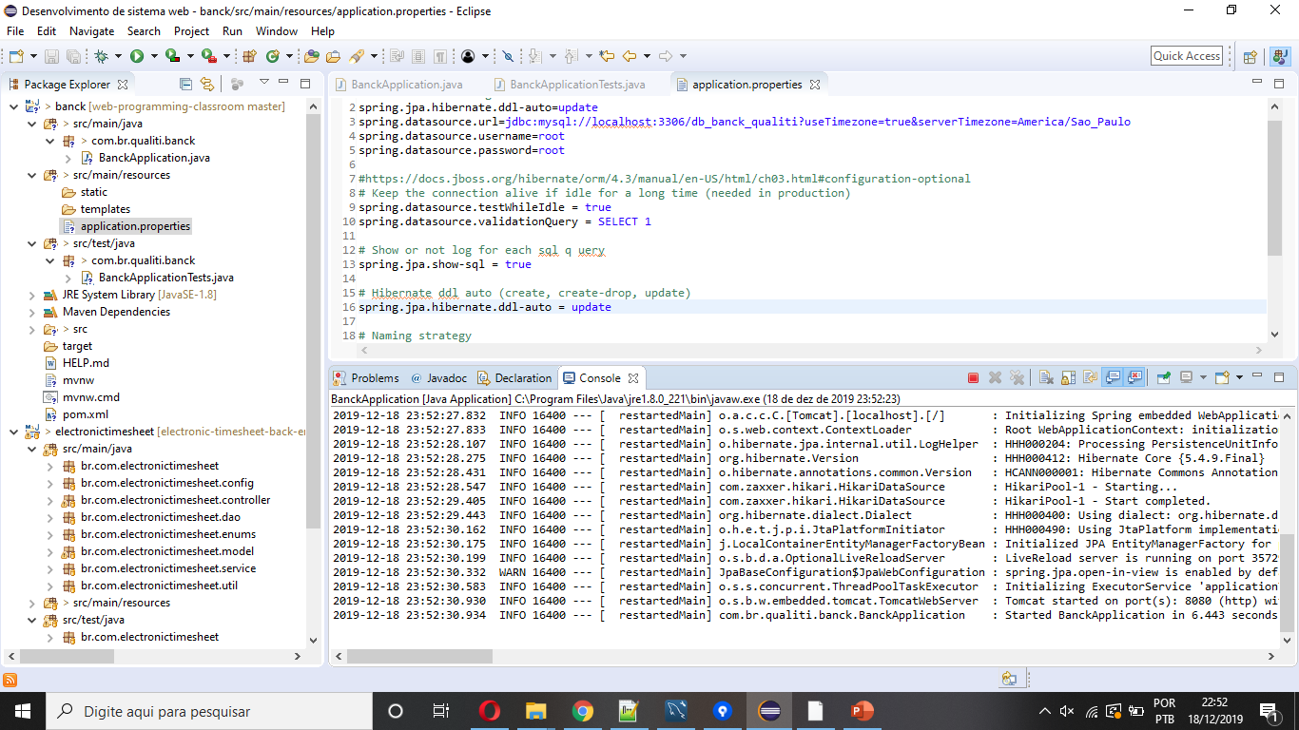

Slide 22

O primeiro backend agente nunca esquece...

Slide 23
Uma aplicação Spring MVC deve seguir as seguintes camadas:
FRONT END
Requests
Responses
CONTROLLER
B
A
C
K
E
N
D
A camada de modelo (model) é
responsável mapeamento objeto relacional (ORM), em outras palavras um modelo é uma representação de uma tabela em formato de objeto.
A camada de repositório (Repository) é responsável por realizar operação no banco de dados por meio da camada de modelo. Geralmente fornecendo os método para operações de CRUD.
A camada de contole (Controller) é responsável por expor cada URL que estará disponível na API. É por meio do controle que o front end se comunica com o back end.
A camada de serviço (Service) contém toda a lógica de negócio do projeto para deixar o código da classe controller enxuto e mais limpo. Essa cama interage com a camada de repositório.
SERVICE
REPOSITORY
MODEL
SQL
Registros
BD

Slide 24
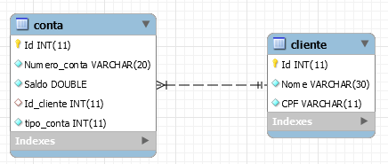
Camada de model

Slide 25
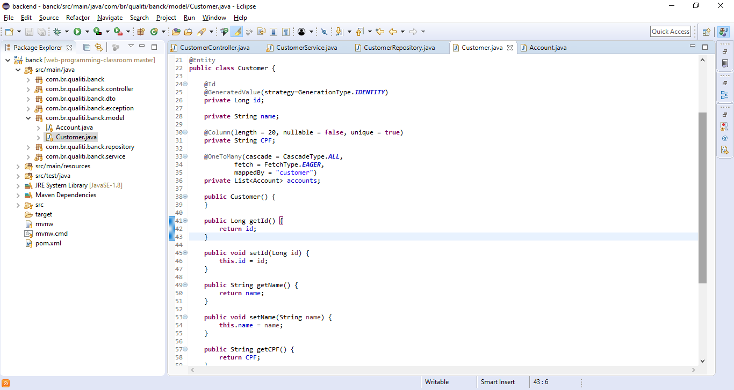

Slide 26
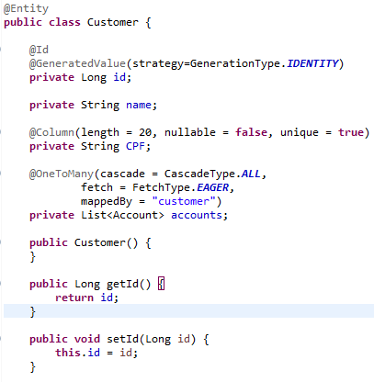
Além disso para que o mapeamento ORM seja realizado corretamente é necessário definir construtor vazio e os gets e set para os atributos.
A anotação @Id indica a coluna que será a chave primaria (PK) da tabela.
A anotação GeneratedValue define a estategia de geração de valor para essa coluna. Em nosso caso será um auto incremento.
A anotação @OneToMany indica uma relação de um cliente possui muitas conta.
Todos os atributos dessa classe também serão mapeados com as respectivas colunas. Podemos omitir a anotação @Column para cada atributo da classe desde que o nome do atributo seja o mesmo nome da coluna.
Caso a coluna tenha o nome diferente do atributo precisamos especificar.
A anotação @Entity pertence ao JPA e
isso significa que a classe será automaticamente mapeada
à tabela com o mesmo nome

Slide 27
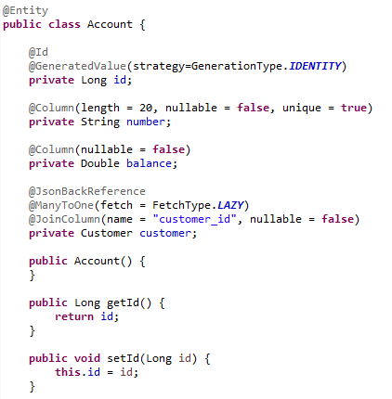
A anotação @ManyToOne indica uma relação de um muitas conta pertencerem para um mesmo cliente.

Slide 28
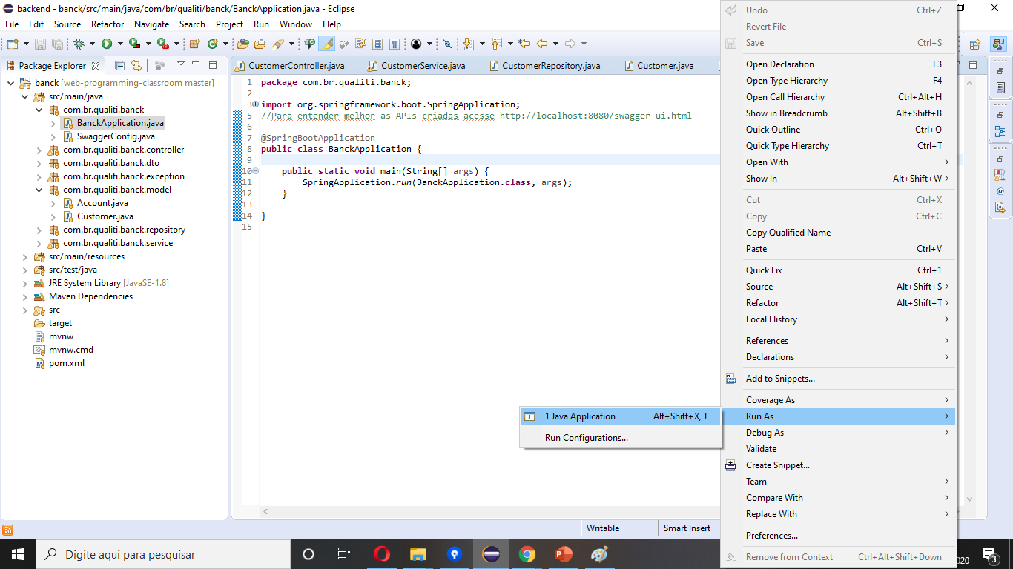
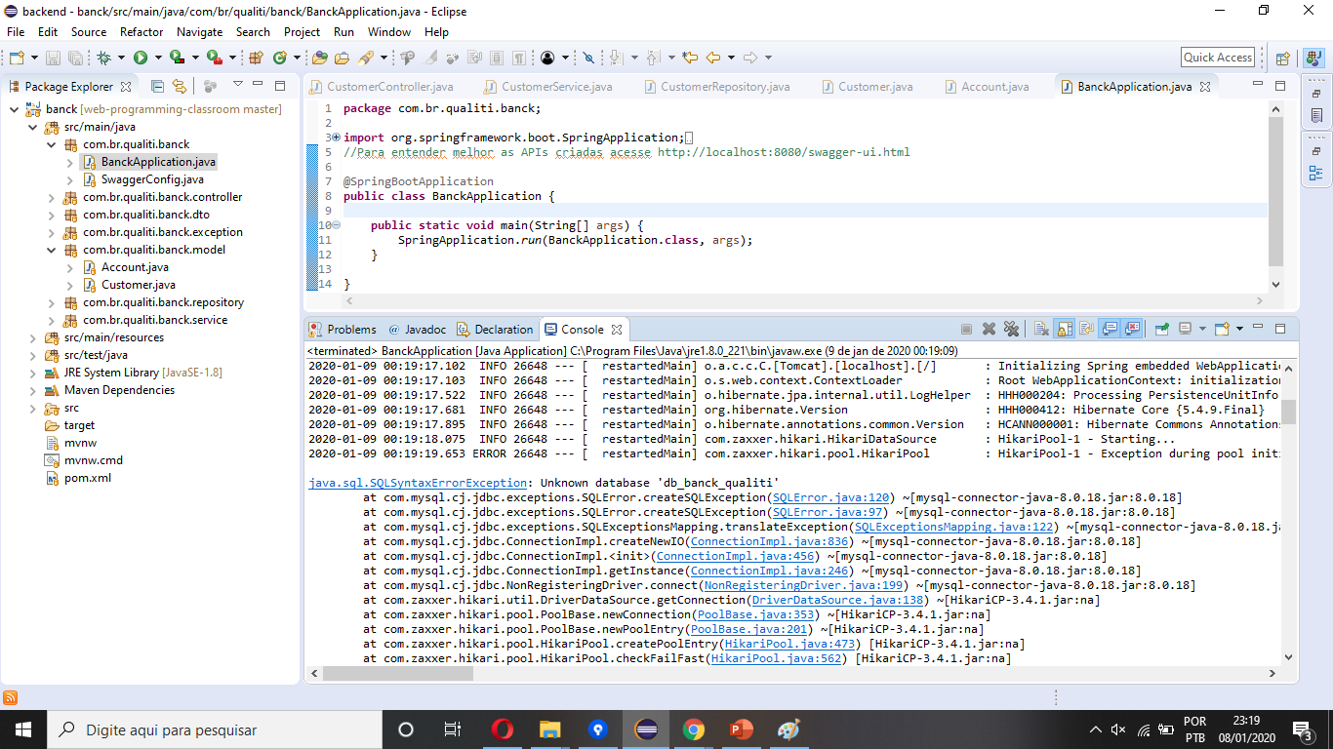
Botão direito

Slide 29
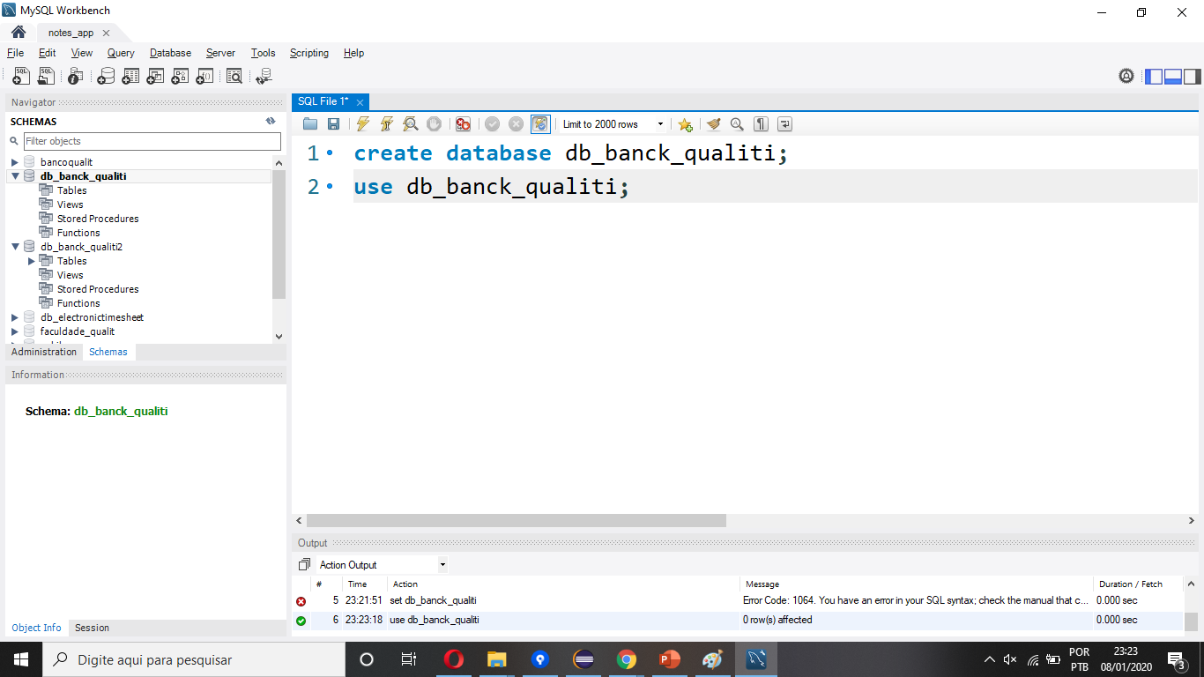

Slide 30
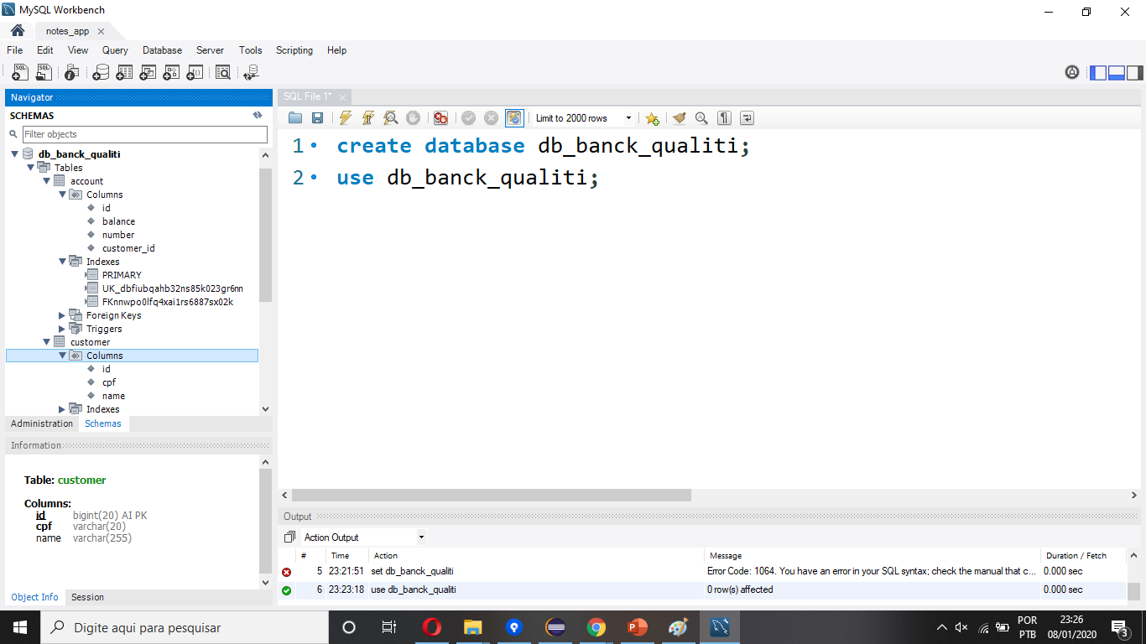
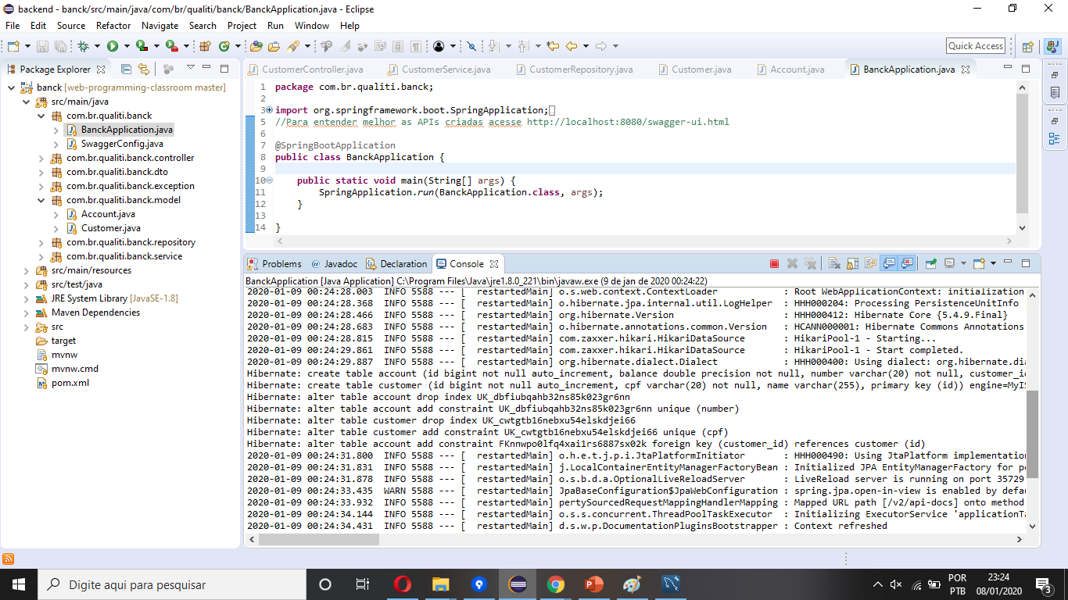
Botão direito

Slide 31
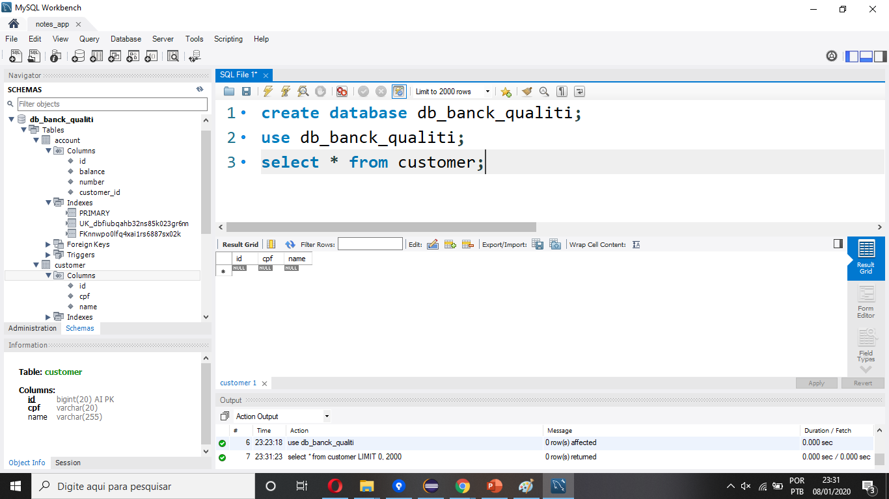

Slide 32


